Slide 2
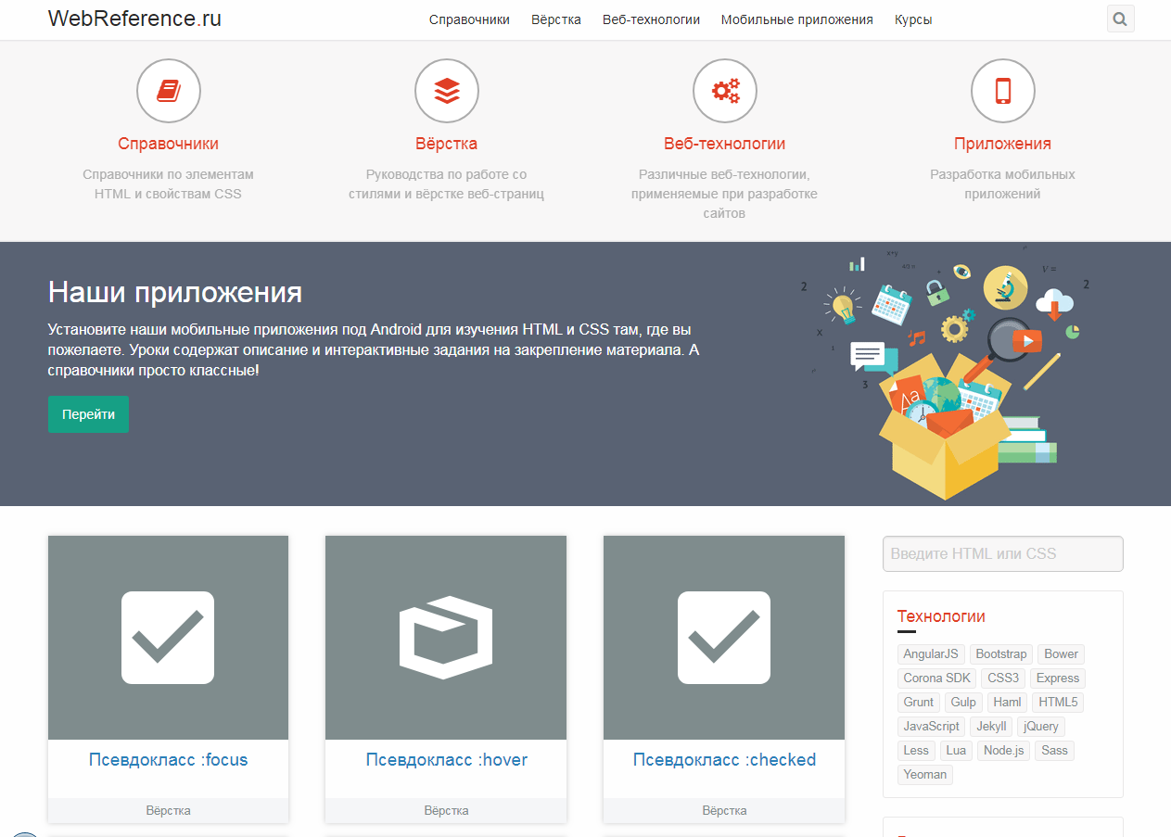

Slide 3
<header>

Slide 4
<nav>

Slide 5
<section>

Slide 6
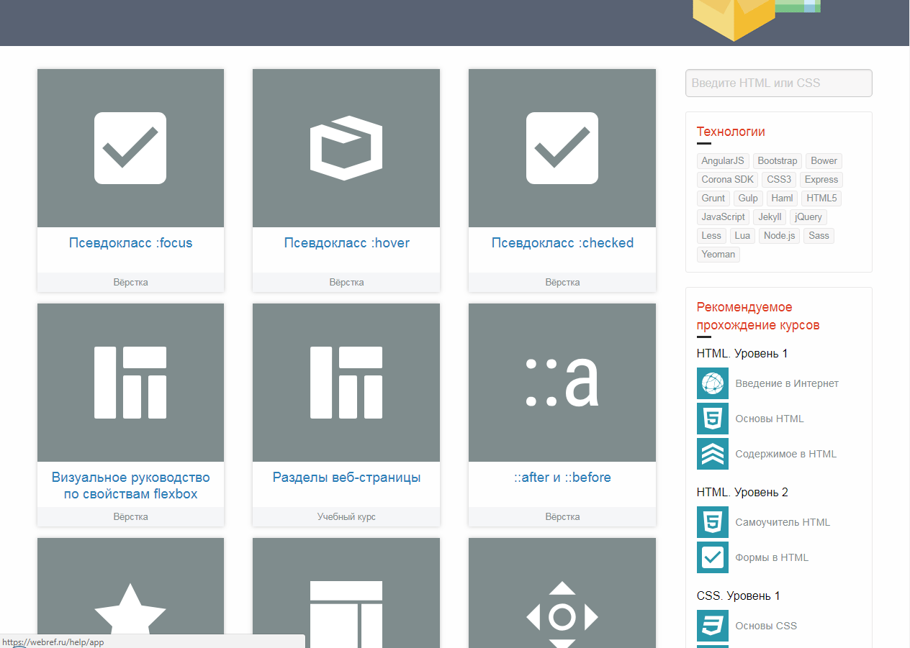
<aside>

Slide 7
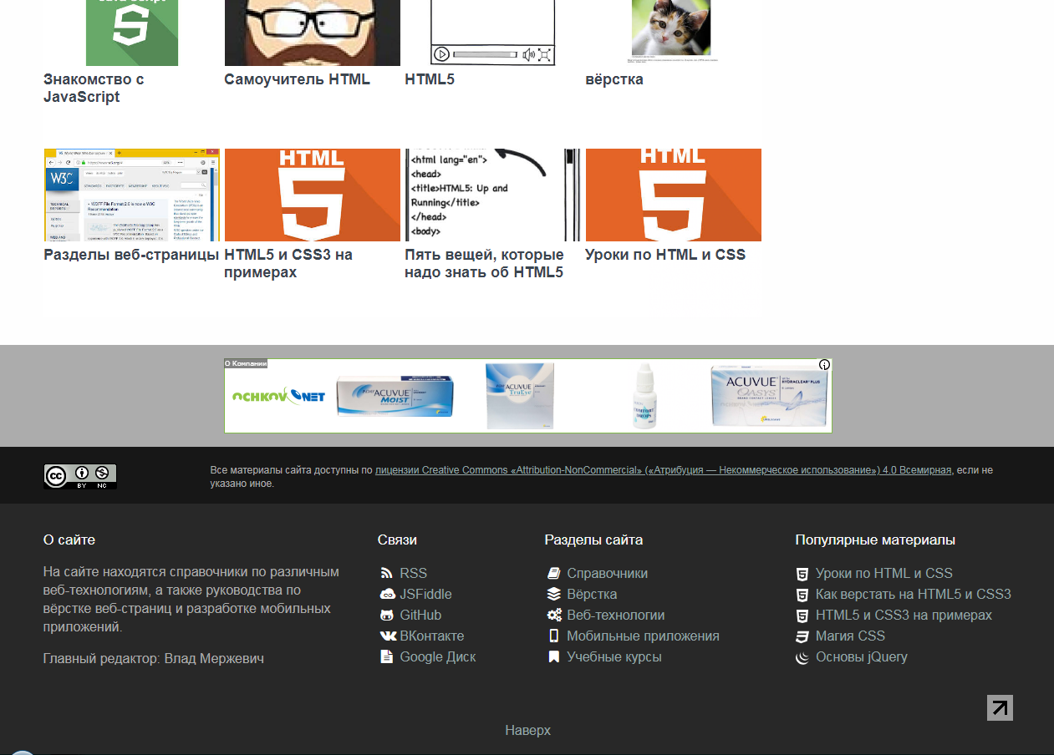
<footer>

Slide 8
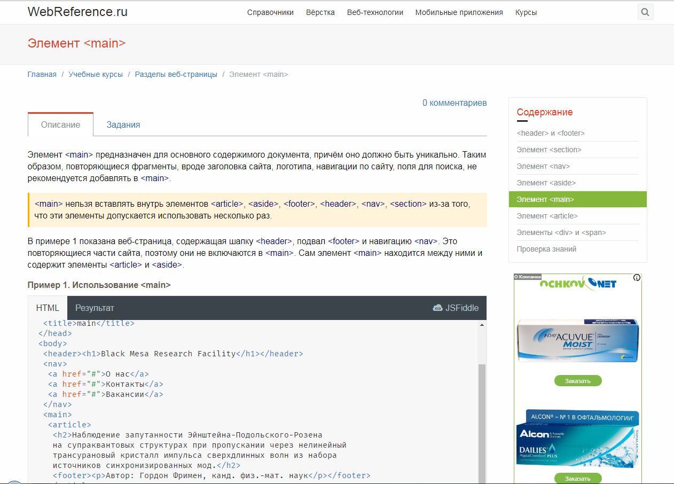

Slide 9
<main>

Slide 10
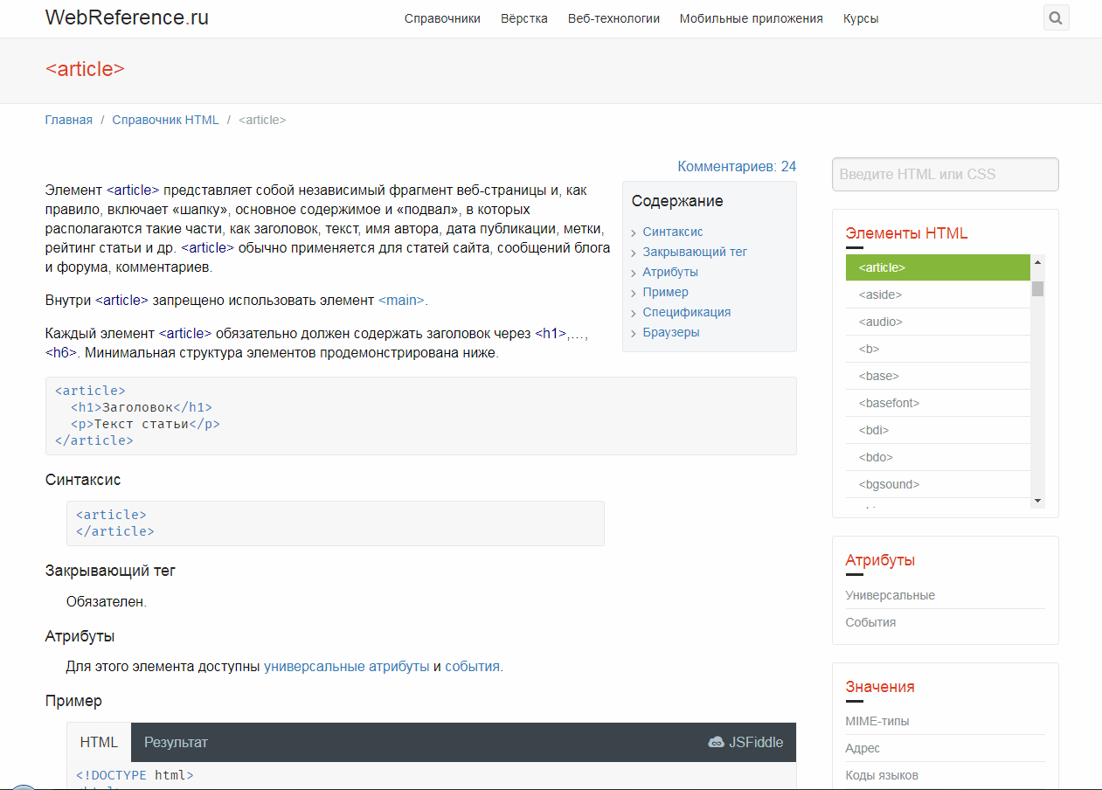
<article>

Slide 11
<header>
<header>
<img src=”/img/logo.png”>
<nav>
<a href=”#”>Пункт меню 1</a>
<a href=”#”>Пункт меню 2</a>
<a href=”#”>Пункт меню 3</a>
</nav>
</header>
<section>
<p>Вступительное слово</p>
</section>
<main>
<article>
<h1>Заголовок статьи</h1>
<p>Текст статьи</p>
</article>
<aside>
...
</aside>
</main>
<footer>...</footer>
<nav>
<section>
<article>
<aside>
<footer>

